Slide 1
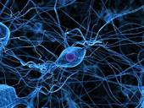
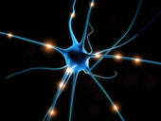
2019.8.5 コンポン研究所
中間報告
情動に注目した人の好き嫌い（liking）の
メカニズムの解明
乾 敏郎
前川 亮
追手門学院大学心理学部

Slide 2
研究目的
不確定性下の意思決定において情動の影響に個人差が生じるメカニズム、好き嫌いを生むメカニズムを認知神経科学及び、システム脳科学の観点から明らかにする

Slide 3
研究テーマ
１. 不確定性下の意思決定への情動の影響と個人差の研究
2. 予測誤差を基にした好き嫌いを生むシステムの研究
3. 自由エネルギー最小化原理によるモデル化の研究

Slide 4
これまでのまとめ
2016年度
リスク選好の個人差の数値化
予期的SCRが悪い山の回避に役立つことを示した
2017年度
予期的SCRと新奇性探求傾向との相関を示した
山の切り替えへの対応が損害回避，新奇性探求傾向と関連することを示した
2018年度
内受容感覚が高い人は山の切り替えへの対応に優れることを示した

Slide 5
これまでのまとめ
直観的意思決定
IGTの選択行動モデル
2018年度結果
効用関数
評価の更新し易さ
身体反応
内受容感覚
探索と利用
リスク選好
2016年度結果
損害回避
2017年度結果

Slide 6
今年度の目的
身体反応 ⇒ 内受容感覚 ⇒ 意思決定 という流れを明確にする
実験内容
予期的SCR，内受容感覚，アイオワ課題を同一の参加者で行う
アイオワ課題の選択行動のパラメトリックな解析
PVL モデル，リスク選好モデル（朝倉先生）による階層ベイズパラメータ推定
内受容感覚課題（心拍課題）をより精度のよい方法に変更する
ECGによるR波測定
条件数の多い心拍追跡課題を採用

Slide 7
研究テーマ
１. 不確定性下の意思決定への情動の影響と個人差の研究
2. 予測誤差を基にした好き嫌いを生むシステムの研究
3. 自由エネルギー最小化原理によるモデル化の研究

Slide 8
実験概要
単純接触効果を用いる
行動を伴わない反復接触
参加者が受動的に刺激を観察するだけ（反復観察）
Likingが高まると予想
例）コマーシャル・カタログ
行動を伴う反復接触
参加者は刺激を選択するという行動を行う（反復選択）
Wantingが高まると予想
例）車の試乗

Slide 9
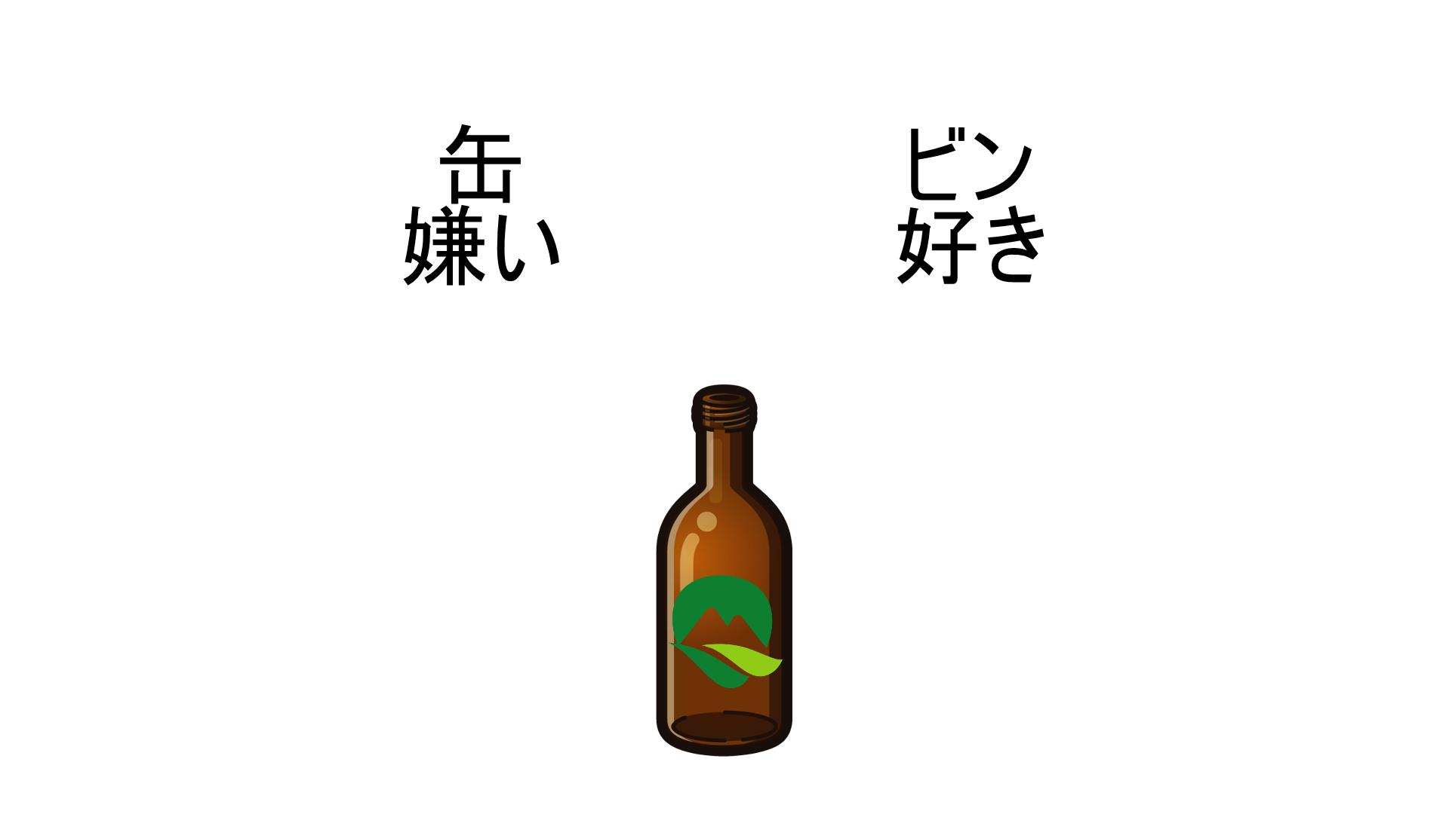
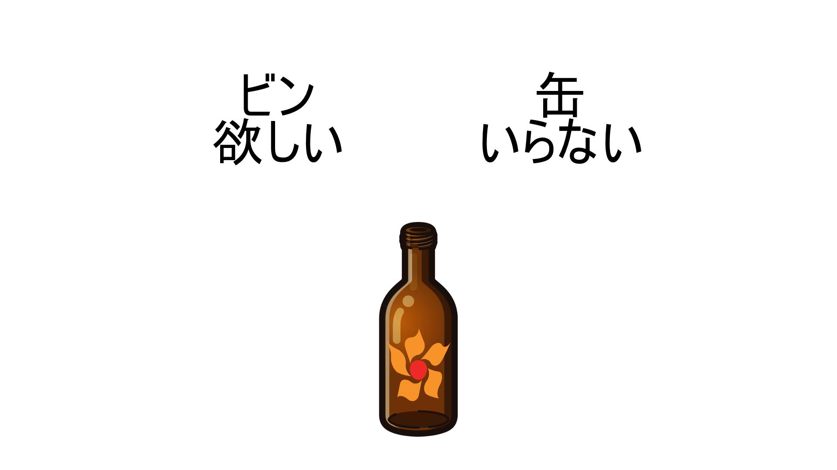
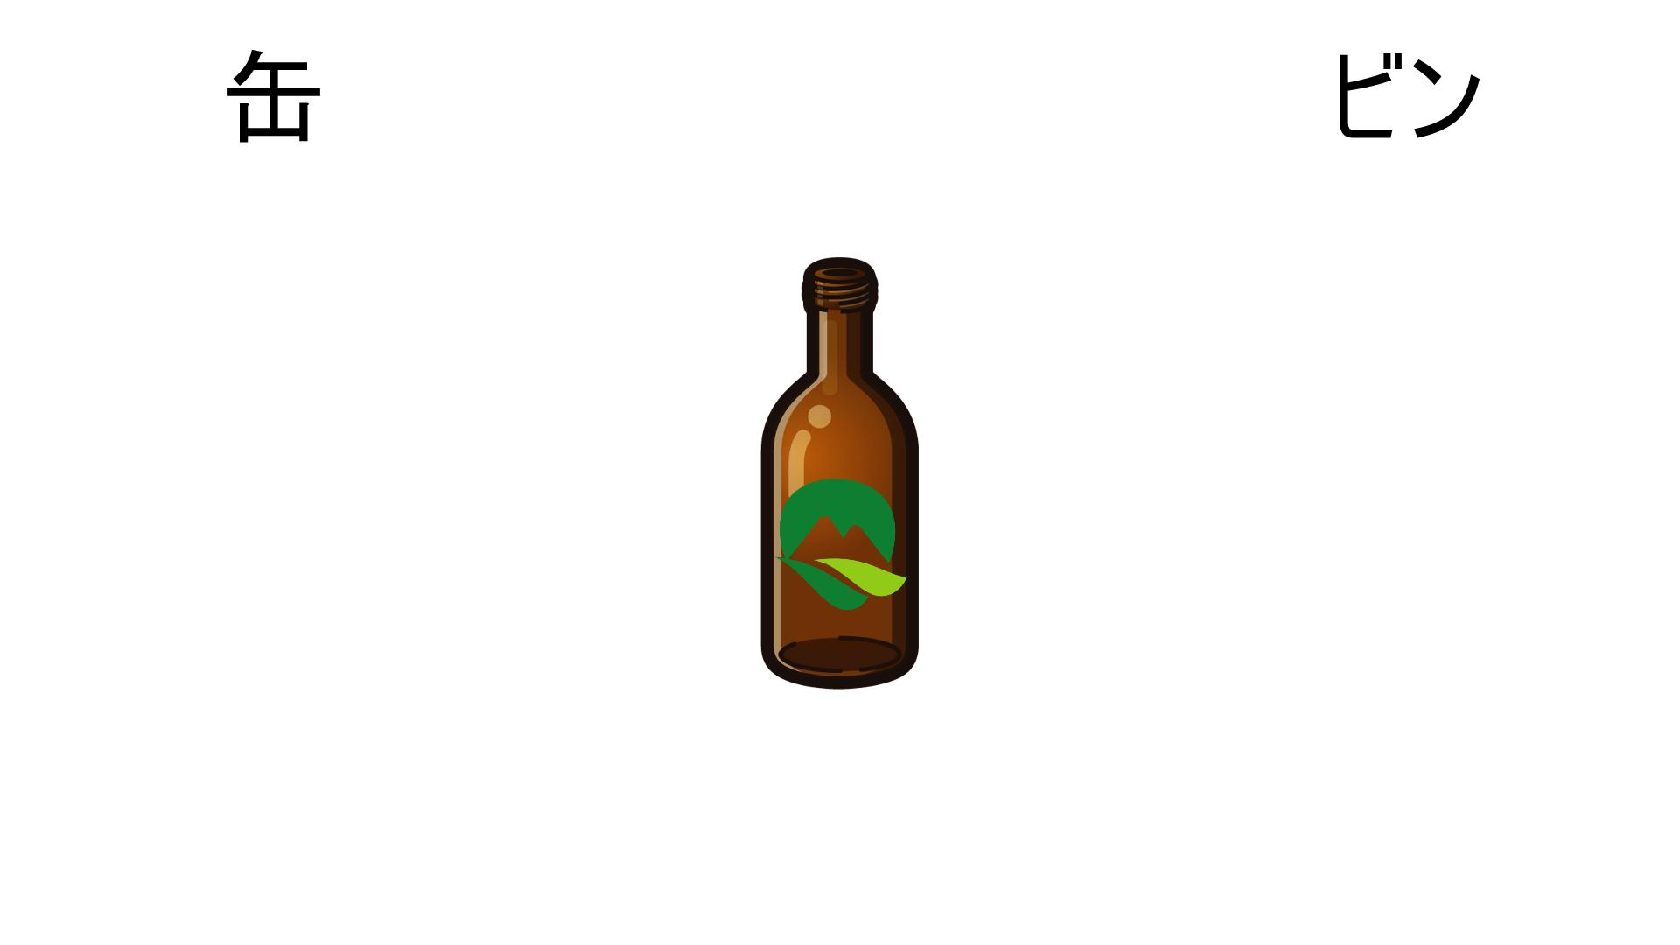
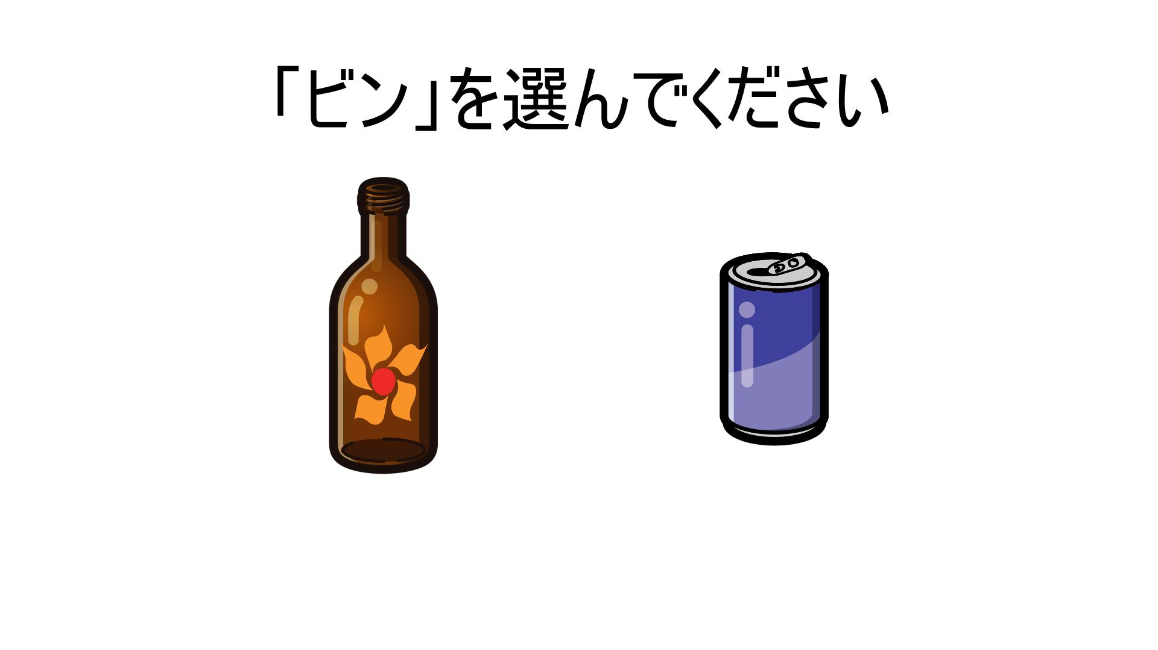
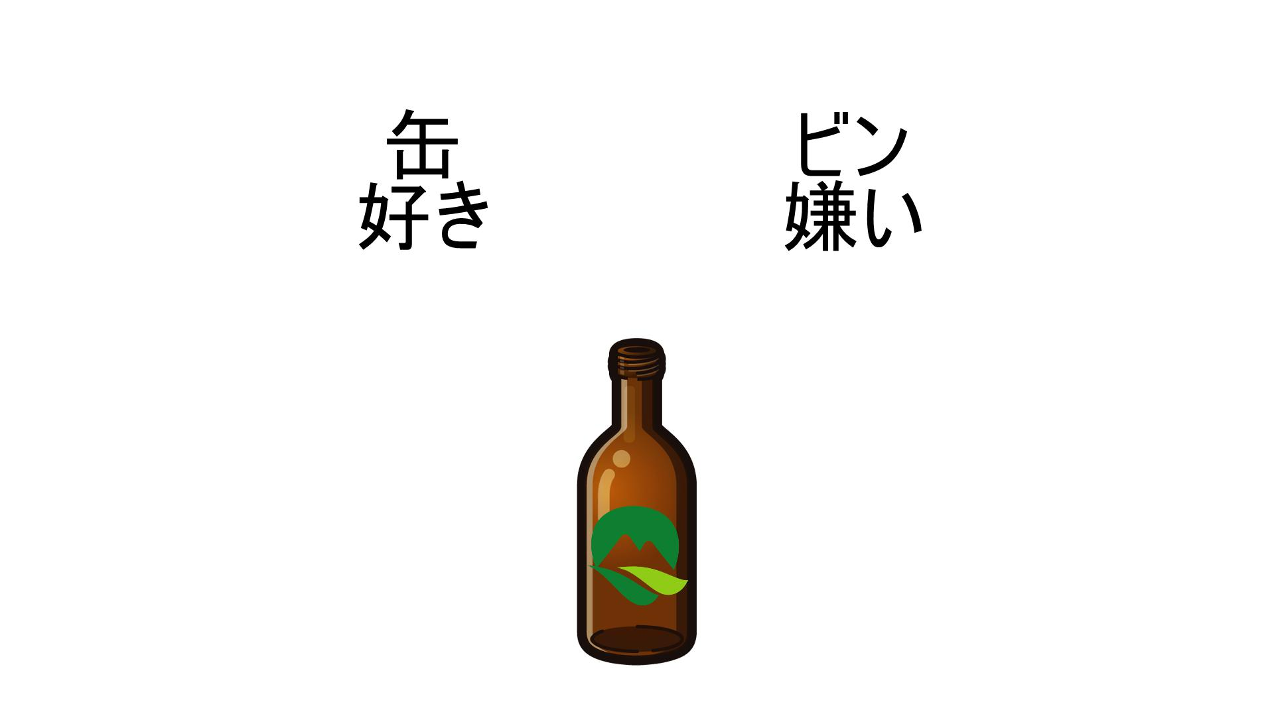
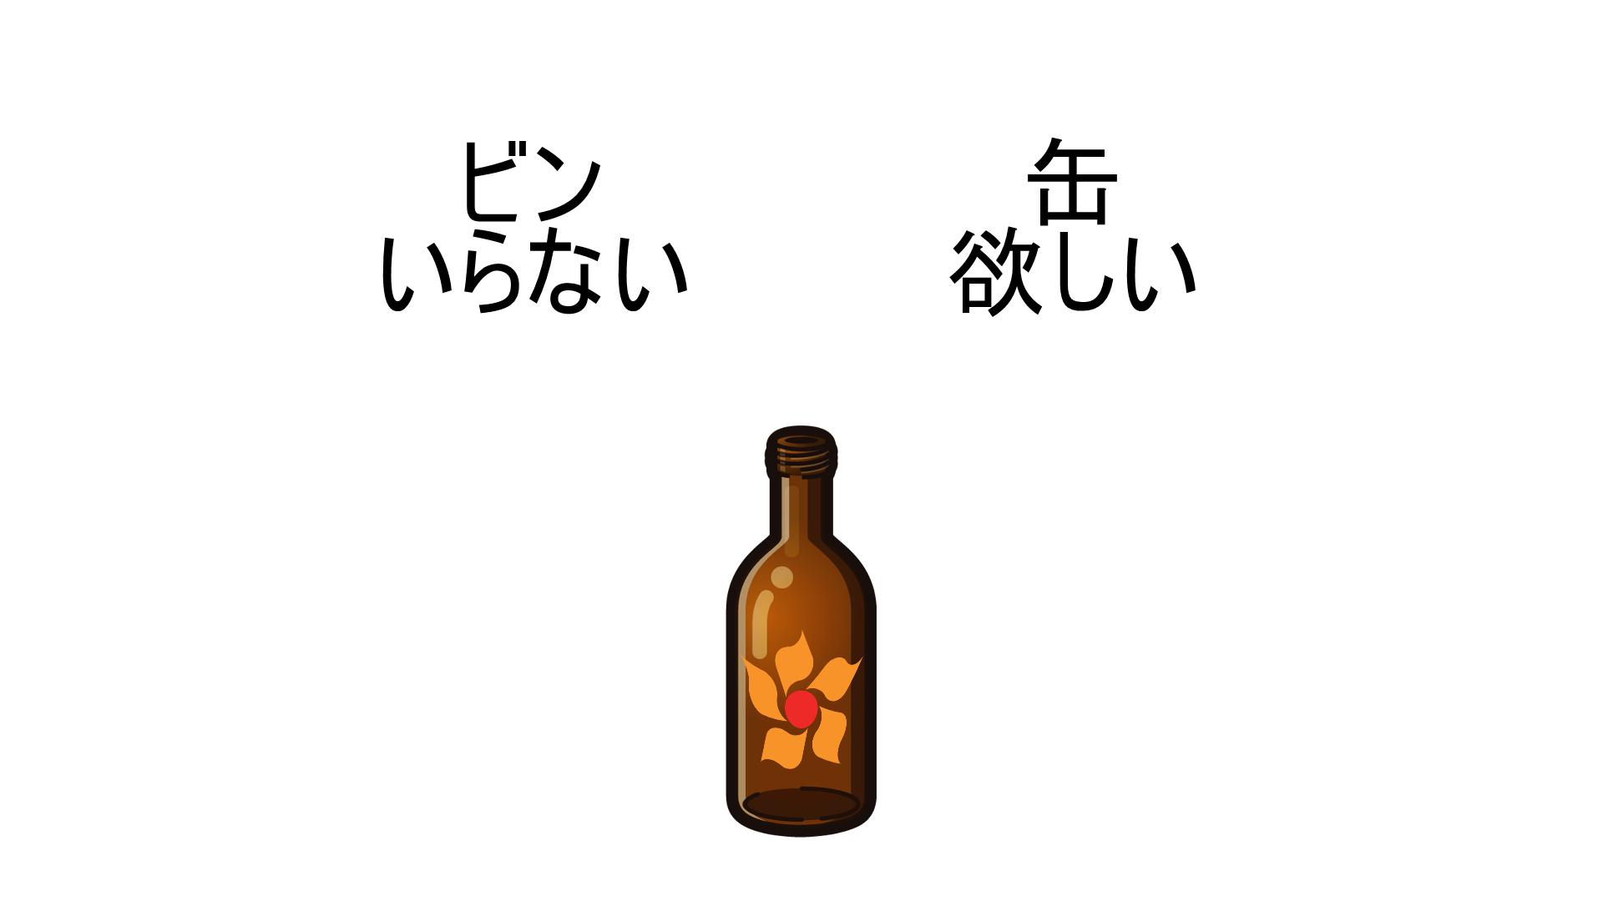


方法（2018年度）
反応が速い
反応が速い
①
③
＋
反応が遅い
反応が遅い
反復観察
単にビン・缶を観察
40試行
反復選択
ビンまたは缶を選択
40試行
Liking測定
IAT
「好き」「嫌い」
40試行
Wanting測定
IAT
「欲しい」「いらない」
40試行
②
④

Slide 10
2018年度の結果（N=23）
反復観察したラベル
反復選択したラベル
選択学習効果
単純接触効果
①
②
③
④
定性的には予想と一致したが，統計的には予想は十分に支持されなかった

Slide 11
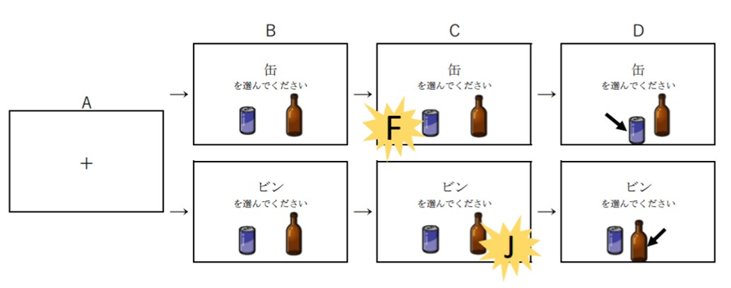
今年度の計画
１．実験フローの変更
単純接触
単純選択
単純選択
単純接触
IAT (liking, wanting)
IAT (liking, wanting)
参加者群A
参加者群B
２．選択学習の現実感を高める
マウスで選択を行う
選択したものが参加者の手元へ移動する

